Slide 1

Блокада Ленинграда
Подготовила:
Хлебакова Анжелика, воспитанница ГБУ СО «Центр ППМС» п. Модин

Slide 2
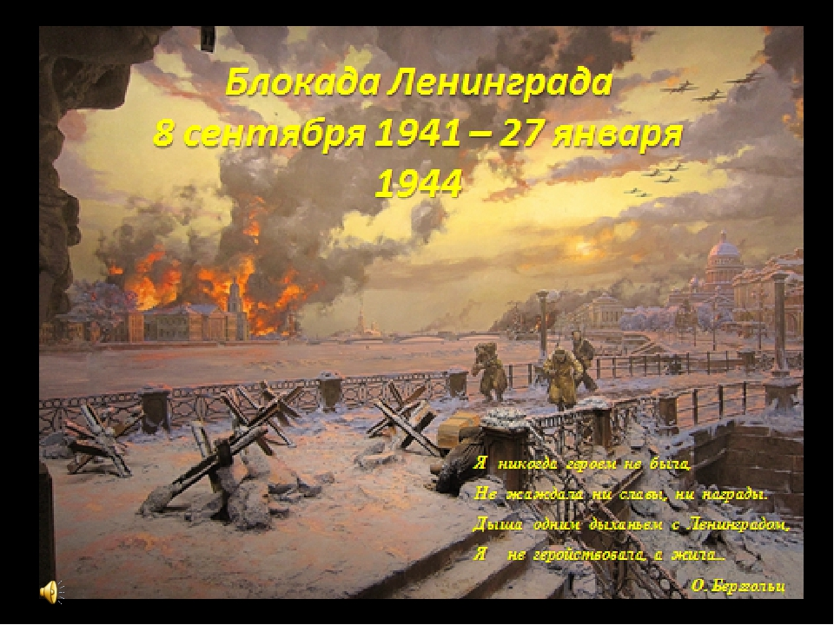

Slide 3
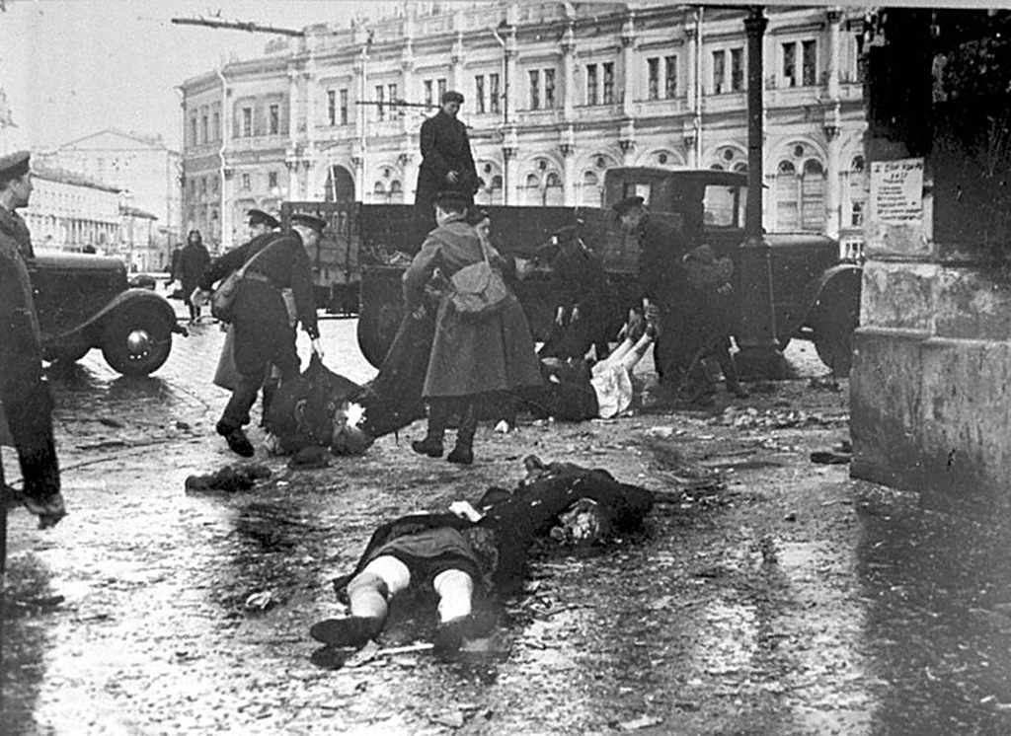
После вражеской бомбежки

Slide 4
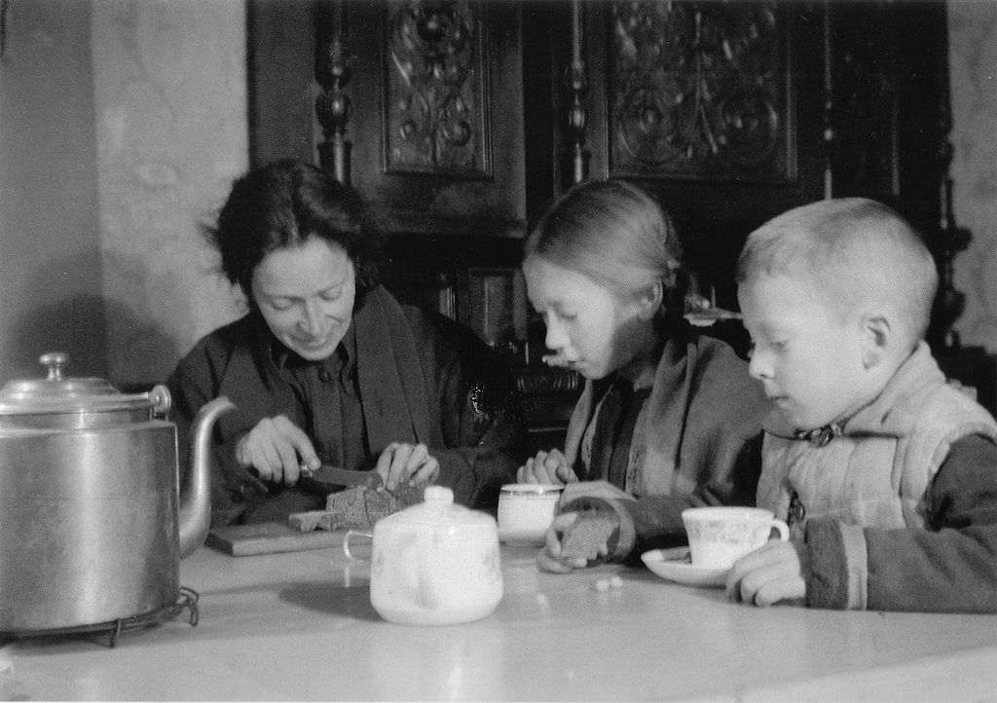
Мама делит хлеб детям

Slide 5
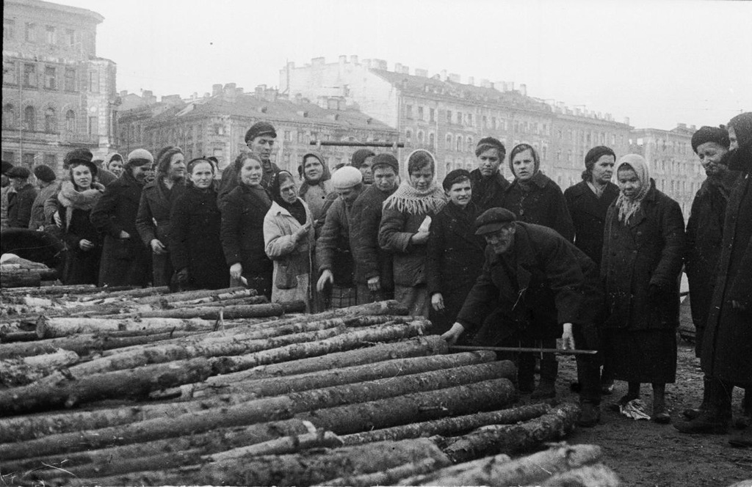
Выдача дров жителям Ленинграда

Slide 6
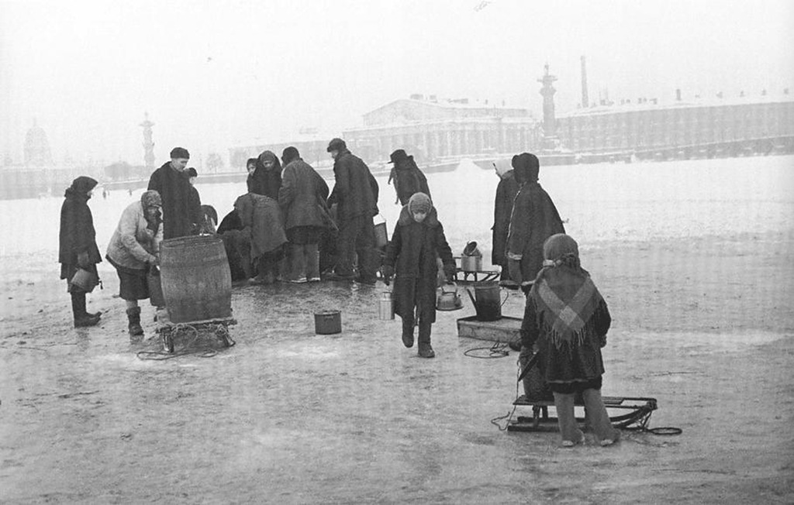
Жители блокадного Ленинграда идут на Неву за водой, февраль 1942

Slide 7
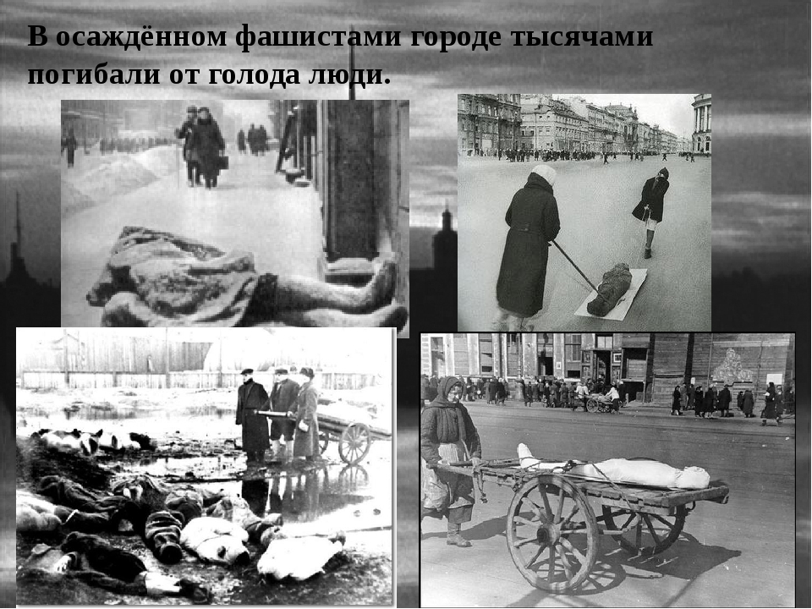

Slide 8
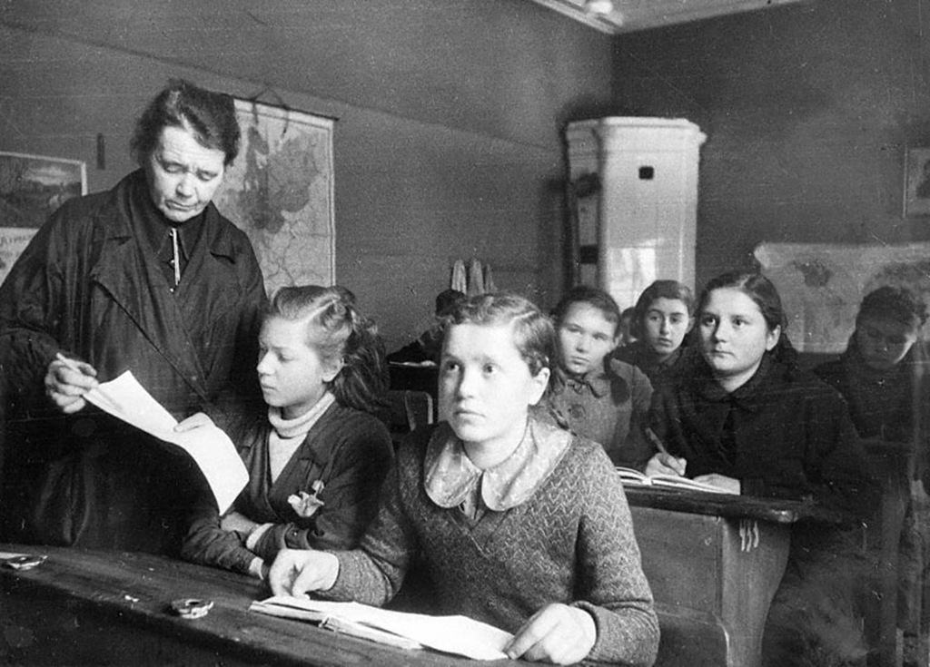

Slide 9
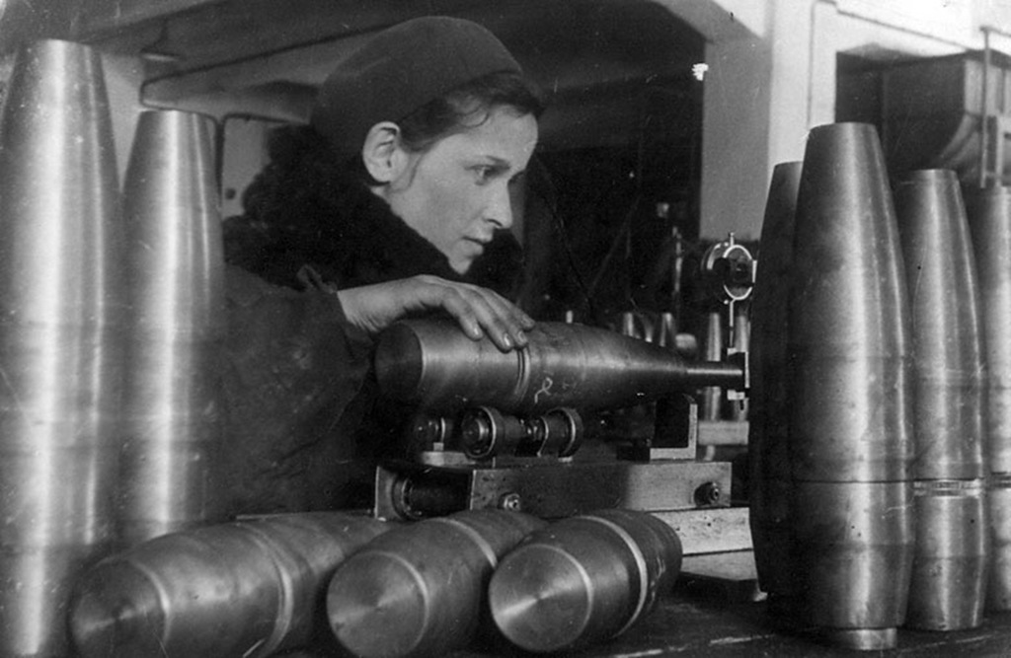

Slide 10
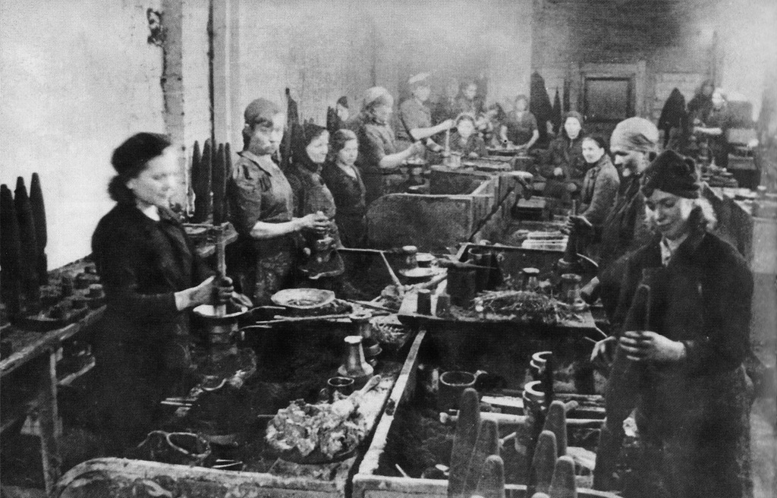

Slide 11
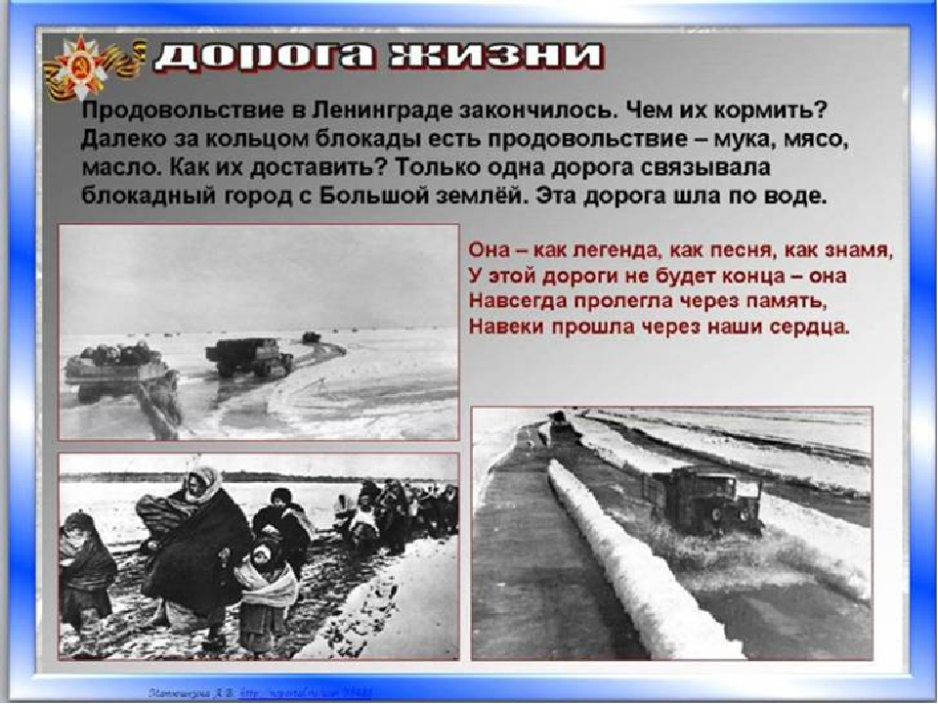

Slide 12


Slide 13
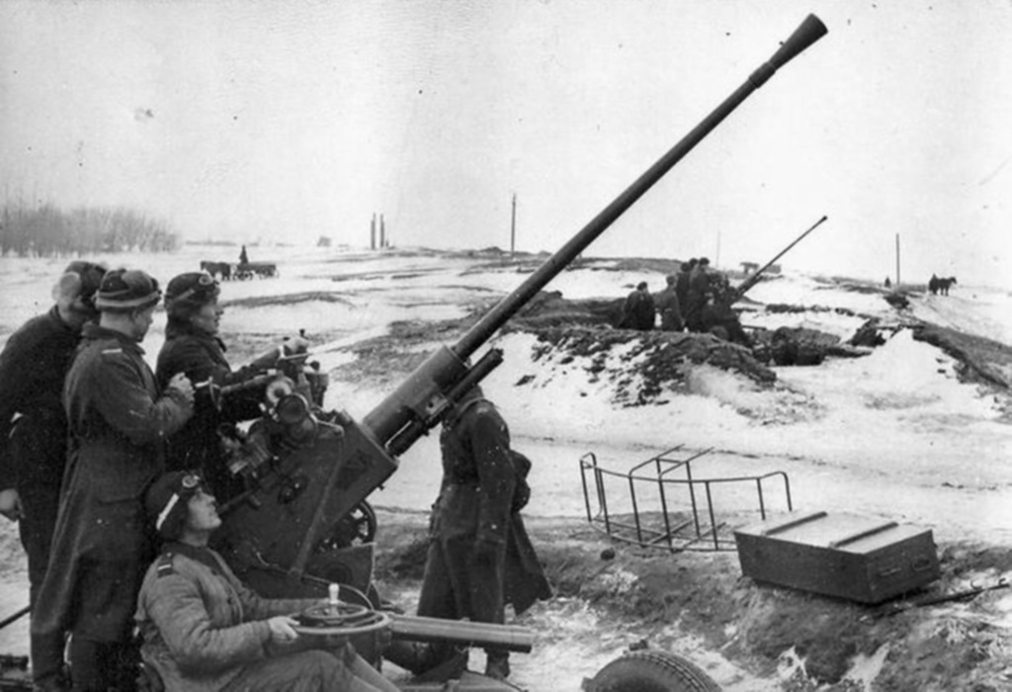

Slide 14
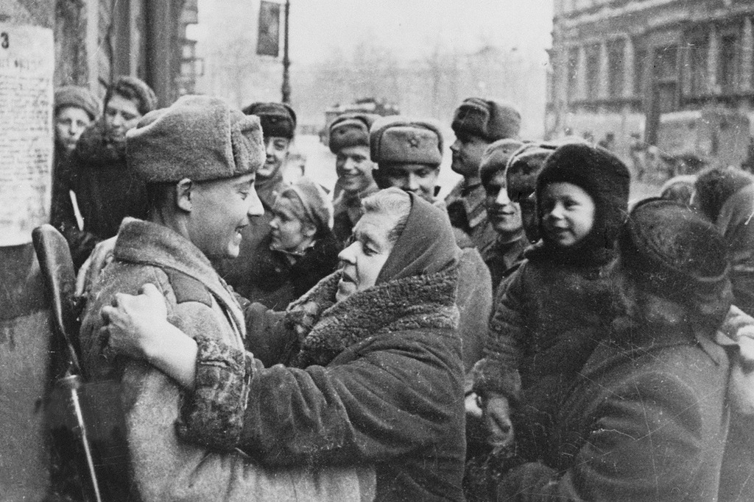

Slide 15
